Slide 1
Auftragsverwaltungssystem
Webanwendungen
Nelson Morais & Jan Weimer

Slide 2
Inhaltsverzeichnis
Auftragsverwaltungssystem
Technische Grundlagen
Vue.js & Quasar
Popularität von Vue
App-Vorstellung
Zusammenfassung & Fazit

Slide 3
AuftragsVerwaltungssystem
Eine native App für Tablets als mobile Endgeräte
Dient dazu Aufträge für Teams zu verwalten
Team besteht aus mehreren Mitarbeiter und einem Teamleiter
Teamleiter können Aufträge für ihr Team annehmen
Aufträge besitzen mehrere Stati - OFFEN: wurde von keinem Team angenommen → von Teamleitern auf einem schwarzen Brett find- und akzeptierbar
- ANGENOMMEN: wurde von einem Team angenommen → Teammitgliedern können diese auf ihrer TeamPage finden , nicht mehr im schwarzen Brett findbar
- ABGELAUFEN: Frist des Auftrages abgelaufen → nicht mehr im schwarzen Brett findbar
Threadboard für globale und teaminterne Threads

Slide 4


Technische Grundlagen
Vue.js & Quasar
Sehr leichtgewichtig ( 18 KB Downloadgröße )
Arbeitet komponentenweise
- bessere Auslagerung ( kommt SWA entgegen)
Flexibilität von Vue.js stellt Risiken dar (erlaubt verschiedene Codingstils)
=> festgesetzte teaminterne Codingrichtlinien um Risikoausmaß zu verringern
Ein Framework, welches auf Vue.js basiert
Entwickler bekommt Richtlinie als Hilfe, zur Erstellung einer benutzerfreundlichen Oberfläche
Aufgrund der Responsivität kann der Code einmal geschrieben und die Anwendung auf mehreren Arten adaptiert werden

Slide 5
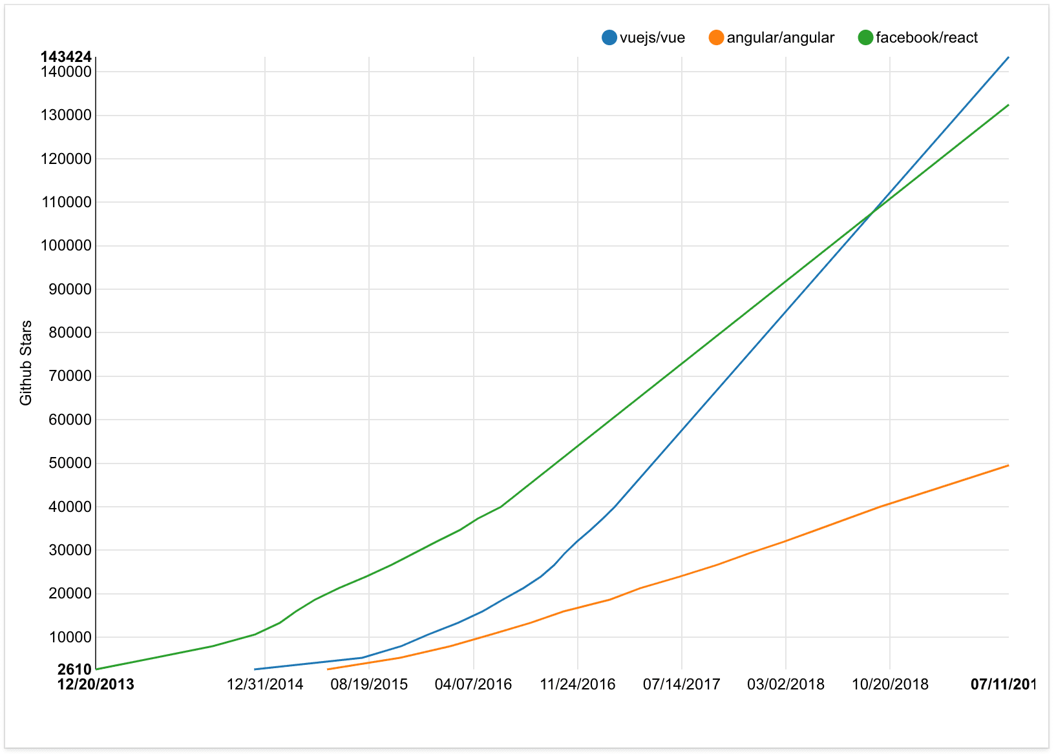
Popularität von Vue

Slide 6
App-Vorstellung

Slide 7
Zusammenfassung & Fazit
Zusammenfassung
Realisierung eines Auftragsverwaltungssystems für Tablets als mobile Endgeräte
Dient zur teamweisen Verwaltung von Aufträgen
Nutzung von Vue.js & Quasar
Fazit
Arbeit mit Vue.js und dazugehörigem Framework Quasar war zufriedenstellend
Die einzelnen Komponenten sind schnell und separat realisierbar
Exponentieller Anstieg der Popularität ist nachvollziehbar
Einschätzung ist, dass der Trend länger so weitergehen wird

Slide 8
Vielen Dank Für eure Aufmerksamkeit
Noch Fragen?

